Slide 1

「지능화 파일럿 프로젝트」프로젝트 설계
친환경 공정을 이용한 광반응성 스마트 글라스 개발
최종 발표
2021. 12. 09
2020254002
고정재

Slide 2
연구 개요
세부일정
연구 목표
1. Solvent Free 광반응성 Material 개발
2. 광반응성 Smart Glass 용 핵심 설비 유닛 개발
3. 광반응성 Smart Glass 용 핵심 공정 기술 개발
핵심 기여
1. 환경 이슈로 인한 Non solvent type 소재 개발
2. 기존 공정 설비 길이는 약30m이나 → 개발설비 10m : 독창적 제조 공정 개발
3. 현재 제조 설비 약25억원이나 → 개발 설비 8억원 : 약 60% 비용 절감 효과

Slide 3
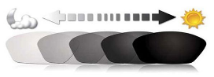
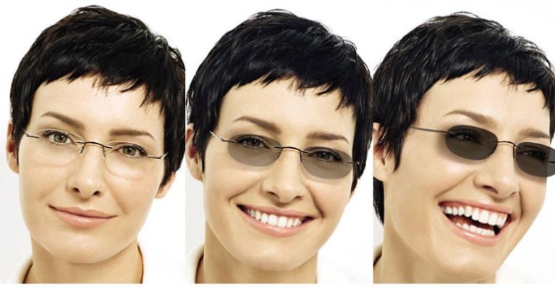
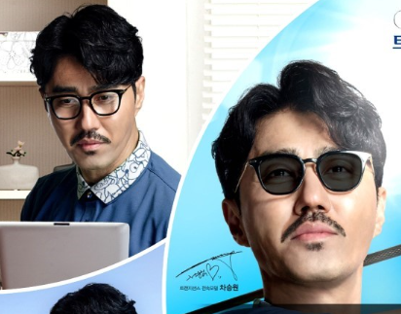
연구 배경
세부일정
분야 소개
- 야외활동이 빈번해짐에 따라 자외선의 유해성 차단할 수 있는 기능성 제품 수요 증가
- 친환경 제조공정에 대한 Issue 증가
- 스마트 글라스 시장 확대
연구 목표 관련 사진
- 실내에 있을 때는 투명한 안경이였다가 자외선이 있는 실외에서는 광반응 변색이 되여
썬글라스로 이용 가능

Slide 4
연구 목표
세부일정
평가지표
- 시제품 제작 완료 후 8가지 항목 외부공인기관 측정 완료
평가 항목 (주요성능) |  | 전체 항목에서 차지하는 비중 | 현재기술 수준 | 연구개발 목표치 | 개발 결과 | 판정 | 평가방법
1 | 변색전투과율 | 20% | 80% | 85% | 88.8% | PASS | 외부공인기관의뢰 (충남TP)
2 | 변색범위 | 20% | 20% | 40% | 45.3% | PASS | 외부공인기관의뢰 (충남TP)
3 | 자외선투과율 | 10% | 25% | 10%이하 | 0.63% | PASS | 외부공인기관의뢰 (충남TP)
4 | 변색후 회복 시간 | 10% | 10분 | 5분이하 | 3분 | PASS | 외부공인기관의뢰 (충남TP)
5 | 두께편차 | 10% | 10% | 2%이하 | 0.4% | PASS | 외부공인기관의뢰 (FITI 시험연구원)
6 | QUV 신뢰성후 변색범위 | 10% | 10% | 30% | 31% | PASS | 외부공인기관의뢰 (충남TP)
7 | 변색 균일도 | 10% | 15% | 10%이하 | 3.4% | PASS | 외부공인기관의뢰 (충남TP)
8 | TVOC (총 휘발성 유기화합물) | 10% | - | N.D (Not Detected) | N.D | PASS | 외부공인기관의뢰 (산업환경연구센터)

Slide 5
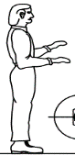
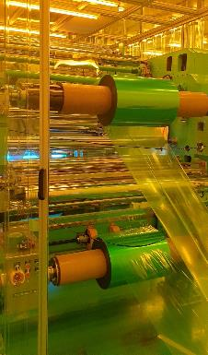
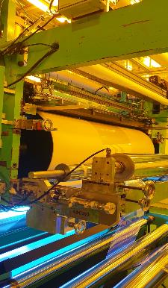
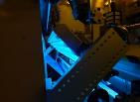
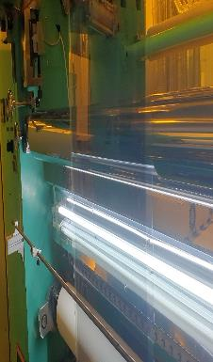
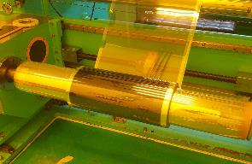
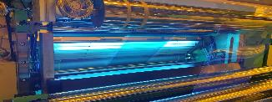
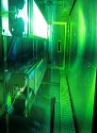
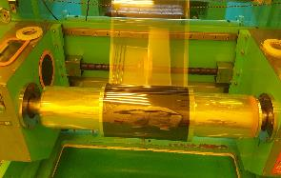
Photochromic Smart Glass제조 프로세스
Line Direction
Resin
공급
1st UV
PC film (1-layer)
검사방향
3rd UV
PC film (2-layer)
Photo-chromic
Roll 제품
2nd UV
Un-winder부
Resin coating부
UV자외선 경화부
Inspection부
Re-winder부

Slide 6
관련 연구/특허 조사/개발 기술과 관련도
세부일정
개발기술 구성요소 | A | 베이스 기재 : Photochromic Resin을 지지해주고, 외부의 습기, 산소등으로의 노출을 방지
 | B | 친환경 Photochromic UV Resin : Solvent Free 친환경 UV 경화성 Resin에 기반한 Photochromic Material
 | C | 광반응성 : 빛을 받으면 빛의 투과율이 자동으로 조정되는 광반응성 스마트 글라스
 | D | 자외선차단 : Photochromic material 혹은 베이스 기재에 자외선 차단 기능을 부여함으로서 인체에 유해한 자외선을 차단하는 기능
특허 | 선행기술 요지 | 관련도
광변색성 유색렌즈 및 이를 위한 광변색성 수지조성물 | 광변색성 유색렌즈 및 이를 위한 광변색성 수지조성물에 관한 것으로서, 특히 광 조사에 의해 색조가 옅은 유색(황색, 적색, 청색)에서 색조가 짙은 흑색, 회색, 어두운 청색 등으로 색이 변화되는 광변색렌즈에 관한 것이다. 본 발명에서는 내충격성·표면경도 등의 기계적 물성이 우수한 라디칼 중합성 단량체를 선택하여 여기에 250nm 이상의 흡수파를 가지는 스피로벤조피란계 광변색 화합물과, 각종 유색을 나타내는 염료 및 광개시제를 함유시킨 특정조성의 광변색성 수지 조성물이 제공되며, 또한 이를 특정 조건으로 열경화함으로써 광변색 수명이 우수할 뿐만 아니라 조성 변화에 의해 각종 유색을 나타내는 광변색성 플라스틱 렌즈가 제공된다. ▪기술요소 A : 광변색 단량체 ▪기술요소 B : 250nm 이상의 흡수파를 갖는 광변색 화합물 ▪기술요소 C : 유색을 나타내는 염료 ▪기술요소 D : 광개시제를 함유 | △
산소 차단성이 우수한 광색성 염료-고분자 일체화 입자 및이의 제조방법 | 광색성 염료-고분자 일체화 입자 및 이의 제조방법에 관한 것으로, 보다 상세하게는 광색성 염료가 분산된 고분자 코어(core) 및 상기 고분자 시드의 표면을 감싸는 고분자 외각층(shell)을 포함하여 이루어지는 것을 특징으로 하는 광색성 염료-고분자 일체화 입자에 관한 것이다. ▪기술요소 A : 분산된고분자 코어 및 감싸는 고분자 외각층 ▪기술요소 B : 광색성 염료-고분자 일체 입자 ▪기술요소 C : 광색성염료-고분자 일체화 입자 제조방법 | △
미러 코팅된 광변색 선글라스 렌즈 | 광변색 선글라스 렌즈에 관한 것으로, 유전체 코팅막 사이에 금속 크롬막을 증착시켜 미러(mirror) 효과가 나도록 하는 미러 코팅된 광변색 선글라스 렌즈에 관한 것이다. 하드 코팅된 광변색 렌즈 앞면은 서로 다른 두께의 SiO2 유전체 박막이 전후면으로 둘러싸인 크롬(Cr) 금속 박막을 증착하고, 뒷면은 반사방지 코팅(anti-reflection coating) 처리하고, 최종적으로 렌즈 양면을 수막 코팅 처리하는 것을 특징으로 하는 미러 코팅된 광변색 선글라스 렌즈로 구성된다. ▪기술요소 A : 광변색 선글라스 렌즈 ▪기술요소 B : 광변색 렌즈 앞면에 금속 박막 ▪기술요소 C : 광변색 렌즈 뒷면에 반사방지 코팅 ▪기술요소 D : 렌즈 양면을 수막코팅 | ◯
결론 | Photochromic Material 조성에 대한 특허가 다수 존재하나 Solvent가 포함된 환경 저해 소재이며, 본 개발에서 추진하고자하는 Solvent-Free 친환경 소재에 대한 특허는 존재하지 않고 또한 제품 구조와 관련된 특허는 본 개발과 일치하는 특허가 존재하지 않음.

Slide 7
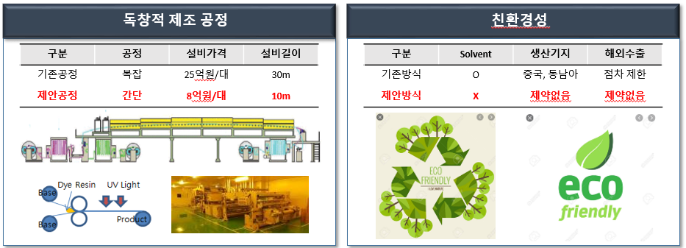
연구 개발 항목
재료
Photochromic UV Resin 분산기술 개발
투명성/접착성이 우수한 UV Resin Base 개발
투과율/Hz/변색범위/회복시간 특성을 만족하는 Formulation 기술 개발
소재 증량 시의 문제점 확인 및 Tuning, 증량 제작 시의 재연성 검토 및 안정성 검증
Solvent Free 광반응성 Material 개발 / 소재 최적화 및 증량 검토
설비
Multi-Unwinding Unit 개발
EPC Unit 검증/UV 노광 Unit 개발
광반응성 UV Resin 두께정밀제어 Unit 개발
재연평가를 통한 유닛 문제점 도출 및 개선, 각 유닛 최적화 진행
광반응성 Smart Glass 용 핵심 설비 유닛 개발 및 최적화
공정
UV 노광공정 개발
광반응성 Smart Glass 휨방지 공정 기술 개발
두께편차 최소화 공정 기술 개발
5m/min 이상의 제품제작 가능한 공정기술 확보 및 UV/Tension/두께제어 공정 최적화
광반응성 Smart Glass 용 핵심 공정 기술 개발 / 양산성 고려 공정 확보
기존 기술과 차별성

Slide 8
1.연구 방법
세부일정
친환경 Photochromic Material 개발
넓은 변색 범위
40% 이상
빠른 회복속도
5분이내
높은 투과율
85% 이상
낮은 자외선 투과율
10% 이하
친환경성(Solvent Free)
우수한 공정 작업성
Solvent Free Photochromic Adhesive Resin 개발
Solvent Free Photochromic Adhesive Formulation
기술 개발
Photochromic Dye
증량평가 준비
및
특성 검증
Formulation
기술 확보
Photochromic Dye
분산기술 개발
Photochromic
Adhesive Resin
구성요소 별
영향분석 및
최적화
광학적 특성 확보
Olygomer/Monomer
영향 분석 및 최적화
물리적 특성 확보
기타 첨가제
영향분석 및
공정 최적화
공정안정성 확보
개시제
영향 분석 및 최적화

Slide 9
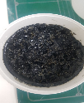
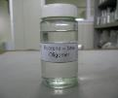
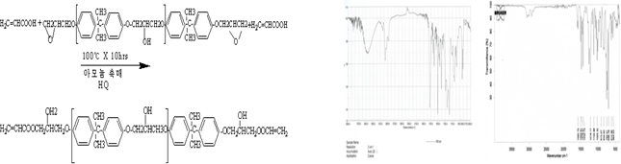
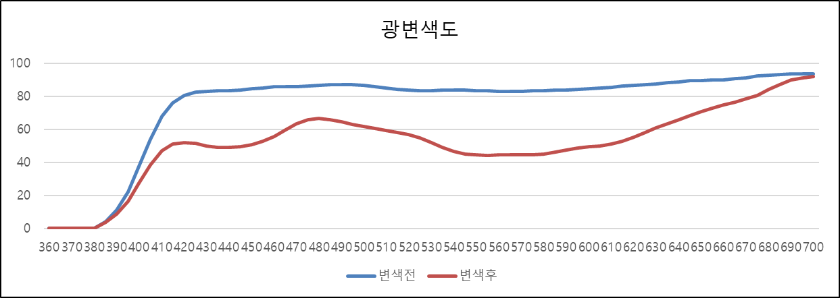
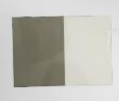
연구 개발 진행 내용
▶ 주요 개발 내용
Photo-chromic dye 분산 소재 개발 : 광학특성(투과율, 변색도)을 갖는 Dye 최적 배합 formulation 개발
Adhesive UV resin 개발: 내구성(부착력) 및 신뢰성을 갖는 친환경 UV 레진 개발
Photochromic dye 분산 소재 개발
Adhesive UV resin 개발
▶ Adhesive UV resin formulation
항목 | MODEL | Test.1 | Test.2 | Test.3 | Test.4
Photo Dye 1 | Photo Dye(Black) | 1.5pt | 1.5pt | 1.5pt | 1.5pt
Photo Dye 2 | Photo Dye(Blue)
Oligomer | MNT-200SR | 50% | 50% | 50% | 50%
Monomer | MNT-M02 | 50% | 50% | 50% | 50%
개시제 | SUD100 | 3% | 3% | 3% | 3%
첨가제 | MXT-R20 | 4% | 5% | 6% | 7%
부착력(Adhesion) |  | 100% | 85% | 70% | 60%
Photo-chromic dye
배합 UV resin
반응 메카니즘
▶ Photochromic Resin formulation
Item | Model | Formulation
Photo Dye 1 | Black | 1.0pt% | 1.5pt% | 2.0pt%
Photo Dye 2 | Blue
Oligomer | MNT-200SR | 50% | 50% | 50%
Monomer | MNT-M02 | 50% | 50% | 50%
광개시제 | SUD100 | 3pt% | 3pt% | 3pt%
첨가제 | MXT-R20 | 4pt% | 4pt% | 4pt%
변색 전
변색 후

Slide 10
2.연구 방법
세부일정
Photochromic Smart Glass용 설비 유닛 기술 개발
자외선 노광 유닛
보정 기술
Multi-Unwinding 유닛
보완 기술
정밀 코팅 두께 제어 유닛
기술
필름 사행 방지 기술
최적 자외선 노광조건 도출
기존 설비에 Unwinding
Unit 추가 설치
기존 설비에 두께 제어
유닛 추가 설치
기존 설비에 EPC Unit 추가
설치
Lab. Scale 평가
Unwinding Unit 기초 설계
Gap.Gauge 제어 유닛
최적화
EPC 설치 위치 최적화
Photochromic Material
100~300um PC원단 제어
가능 Unwinding Unit 설정
좌우 두께 편차 발생 요소
분석
필름 사행 발생 원인 분석

Slide 11
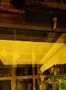
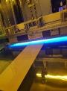
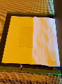
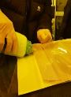
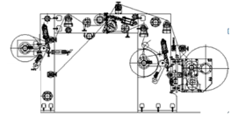
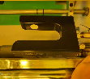
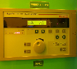

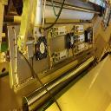
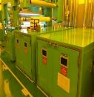
연구 개발 진행 내용
▶ 주요 개발 내용
UV 자외선 노광 기술 개발 (단계별 UV 노광 방식)
Film 주행 설비 기술 개발 (이중구조 언와인더방식 & 필름 사행 방지용 센서 적용)
UV 자외선 노광 기술 개발
Film 주행 설비 기술 개발
▶ UV 노광 process 개발 (Lab scale)
▶ 이중구조 언와인더 방식 개발 (합지 방식)
상
U/W
하U/W
☞ UV 노광 프로세스 : 1차 저압 BL UV램프 → 2차 고압 메탈 UV램프
Photochromic resin
☞ 합지 방식을 위한 언와인더 추가 설비 개조
▶ UV 노광 process 개발 (Line scale)
▶ Film 주행 센서 설치 (주행 사행 방지)
1차 BL UV
2차 BL UV
3차 메탈 UV
☞ Film의 edge를 인식하여 좌,우로 이동시켜주는 센서 부착(EPC 센서)
☞ UV 노광 프로세스 : 1차 BL UV램프 → 2차 BL UV램프 → 3차 메탈 UV램프
☞ 부착력 상승을 위한 2차 BL UV램프 추가 (Portable 방식)

Slide 12
3.연구 방법
세부일정
Photochromic Smart Glass용 공정 기술 개발
변색전 투과율
85% 이상
변색 범위
40% 이상
자외선 투과율
10% 이하
변색 후 회복시간
5분 이하
두께 편차
2% 이하
자외선 노광 공정
최적화
Curl 발생 최소화
공정기술 개발
두께편차 최소화
공정 기술 개발
좌우방향 액넘침
방지 공정 개발
최적 자외선 노광조건 도출
권취후 Aging 영향 분석
최적화 온도 및 두께저어
공정 기술 확보
좌우방향 Air Blowing 도입
검토
물리적 특성 만족 범위
도출
권취 압력에 따른
영향 분석
두께 제어 유닛 효과 및
문제점 분석
액댐 설치 및 최적화 액댐
구조 도출
광학적 특성 만족 범위
도출
Tension에 따른 영향 분석
Material 온도에 다른
영향 분석
좌우 액넘침 현상 분석

Slide 13
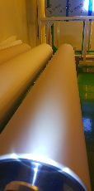
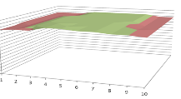
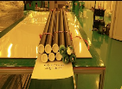
연구 개발 진행 내용
▶ 주요 개발 내용
UV 자외선 노광 조건 최적화 공정 기술 개발 (UV광량에 따른 변색)
UV 레진 코팅 공정 기술 개발 (코팅 두께 균일도 개선)
UV 자외선 노광 조건 최적화 공정 기술 개발
UV 레진 코팅 공정 기술 개발
▶ UV 노광 공정 조건
▶ UV resin 코팅두께 제어 공정 개발
구분 | Line Speed | 1차 UV (BL Lamp) | 2차 UV (BL Lamp) | 3차 UV (Metal Lamp)
조건 | 5m/min | 140W * 2등 | 140W * 4등 | 100W * 1등
UV광량 | - | 20mJ/㎠ | 40mJ/㎠ | 450mJ/㎠
☞ 코팅롤 표면 면취 공정으로 두께 균일도 상승
균일도: 98% 이상
▶ 필름 사행 제어를 위한 패스 각도 개선
Bl lamp
Bl lamp ON
Metal lamp ON
필름 패스 각도 변경
상
U/W

Slide 14
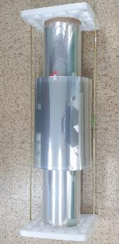
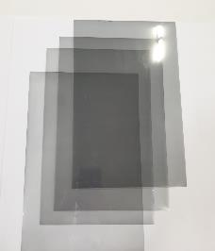
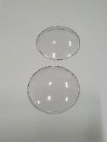
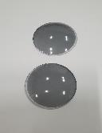
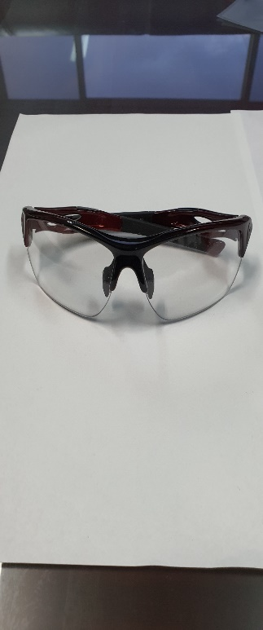
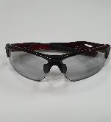
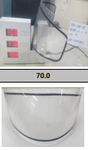
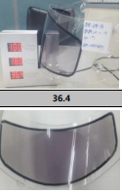
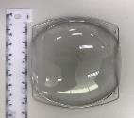
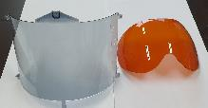


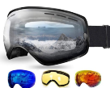

Photochromic Smart glass 시제품
Roll type 제작품
Sheet type 제작품
Smart Glass Forming LENS
Smart Sun Glass & Goggle
Smart Bike Goggle

Slide 15
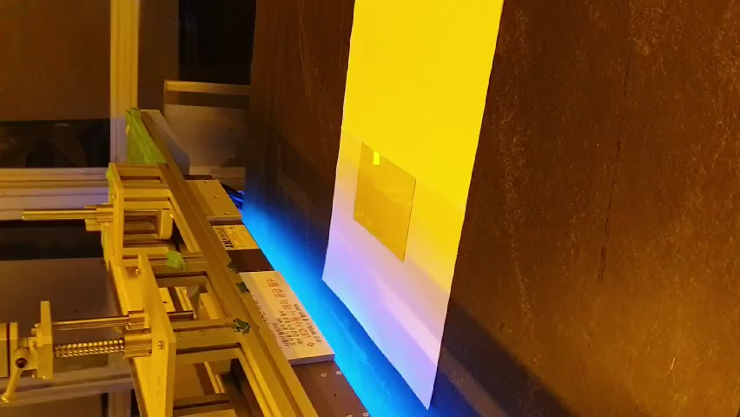
시제품 광변색 효과 수준 - 저압UV 통과

Slide 16
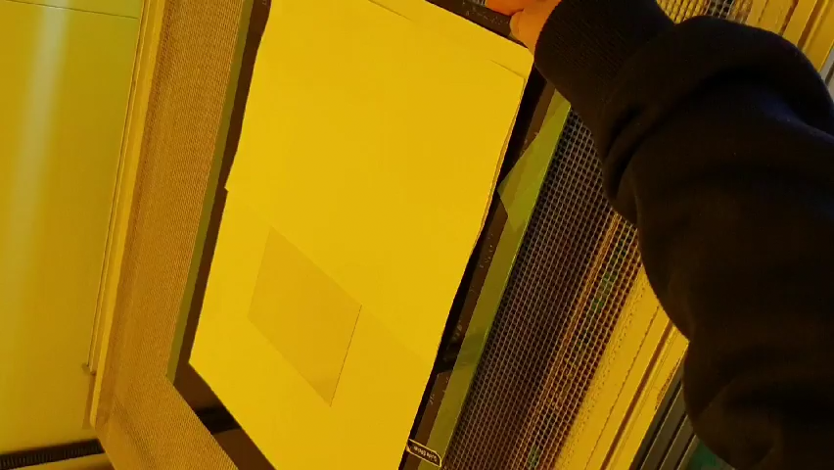
시제품 광변색 효과 수준 - 고압UV 통과

Slide 17
연구의 의의 및 고찰
세부일정
연구의 의의
- 친환경 공정을 적용한 제품 제작이 가능하여 환경오염을 줄일 수 있음
- 소비자가 실내외 안경이나 고글을 착용시 교체 착용의 번거로움을 해소
- 자외선 차단을 통한 안구 질환 예방 효과
- 시제품을 바탕으로 영업을 전개하여 사업화에 노력 예정
연구의 한계점 및 추가 연구 계획
- 핵심 소재인 광반응성 다이(Photochromic Dye)가 수급이 용이 하지 않음
- 변색 후 회복 시간을 현재 3분이나 1분이내로 단축 시킬수 있도록 소재 개발 예정

Slide 18
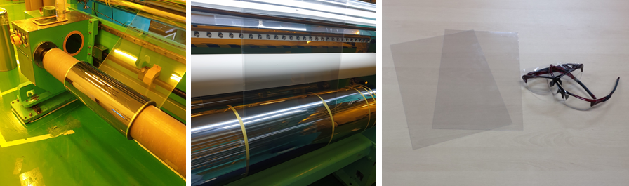

결론 및 요약
세부일정
- 친환경 Photochromic UV Resin 개발 및 증량평가를 통한 양산성 확보 완료
- Photochromic Smart Glass 제작을 위한 설비 유닛 개발 완료
- Photochromic Smart Glass 제작을 위한 공정 기술 개발, 양산성 확보 완료

Slide 19
감사합니다

